Slide 1

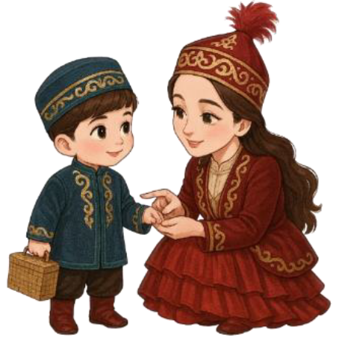

Название презентации
2025-2026 ОҚУ ЖЫЛЫНДА ҚАЗАҚСТАН РЕСПУБЛИКАСЫНЫҢ МЕКТЕПКЕ ДЕЙІНГІ ҰЙЫМДАРЫ МЕН МЕКТЕПТЕРДІҢ, ЛИЦЕЙЛЕР МЕН ГИМНАЗИЯЛАРДЫҢ МЕКТЕПАЛДЫ СЫНЫПТАРЫНДА ТӘРБИЕЛЕУ-БІЛІМ БЕРУ ПРОЦЕСІН ҰЙЫМДАСТЫРУ ТУРАЛЫ
ӘДІСТЕМЕЛІК НҰСҚАУ ХАТ
Добавьте краткое объяснение цели презентации

Slide 2
2025-2026 ОҚУ ЖЫЛЫНЫҢ НЕГІЗГІ ЕРЕКШЕЛІКТЕРІ
МДҰ мен мектепалды сыныптарда балалардың қауіпсіз болуын қамтамасыз ету;
оқыту басқа тілде жүргізілетін мектепке дейінгі ұйымдарда «Тілге бойлау» бағдарламасын жаппай іске асыру;
«Жасыл балабақша» желісін кеңейту - экологиялық білім беру және экологиялық мәдениетті қалыптастыру;
Ата-аналарға арналған консультациялық пункттердің жұмысын жетілдіру. Мобильді консультациялық пункттер бойынша «Тәрбие бесігі» жобасын іске асыру;
«Беске дейін үлгер» ата-аналарға арналған мобильді қосымшасын қолдану арқылы балаларды тәрбиелеу мен дамыту мәселелері бойынша ата-аналарды ағарту;
ауылдық жерлерде «Құзыреттілік орталықтары» желісін кеңейту және «Құзыреттілік орталықтары» - жеке мектепке дейінгі ұйымдар санын ұлғайту;
әдістемелік орталықтар (кабинеттер) жанында мобильді топтардың қызметін жетілдіру;
«Балақайлар мектебі» бағдарламасы бойынша жазғы кезеңде мектепалды даярлықты ұйымдастыру.

Slide 3
http://irrd.kz/sites/irrd.kz/uploads/docs/2025/04/d-k1410.pdf
Мектепке дейінгі және бастауыш білім берудің сабақтастығын қамтамасыз ету үшін Мектепке дейінгі ұйымның орта білім беру ұйымымен өзара іс-қимылы бойынша ұсынымдарды басшылыққа алу қажет

Slide 4
Ата-аналарға арналған консультациялық пункттердің жұмысын жетілдіру.
Мобильді консультациялық пункттерде «Тәрбие бесігі» жобасын іске асыру

Slide 5
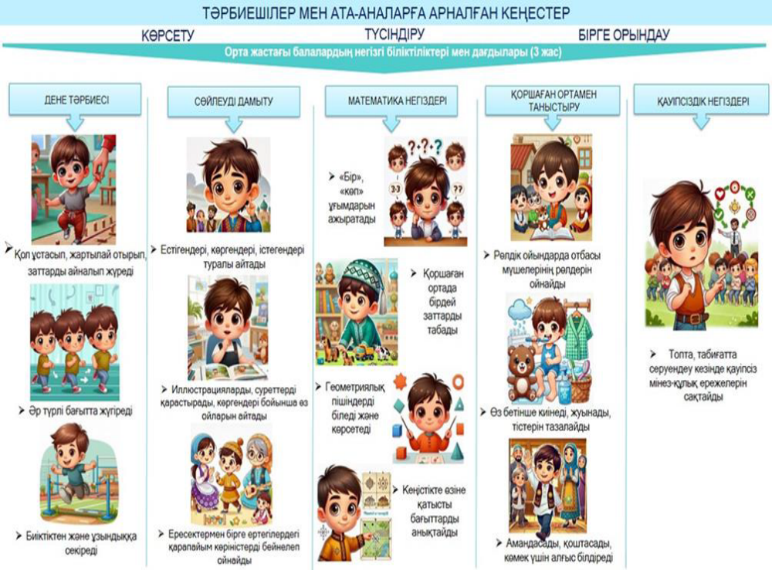

Slide 6
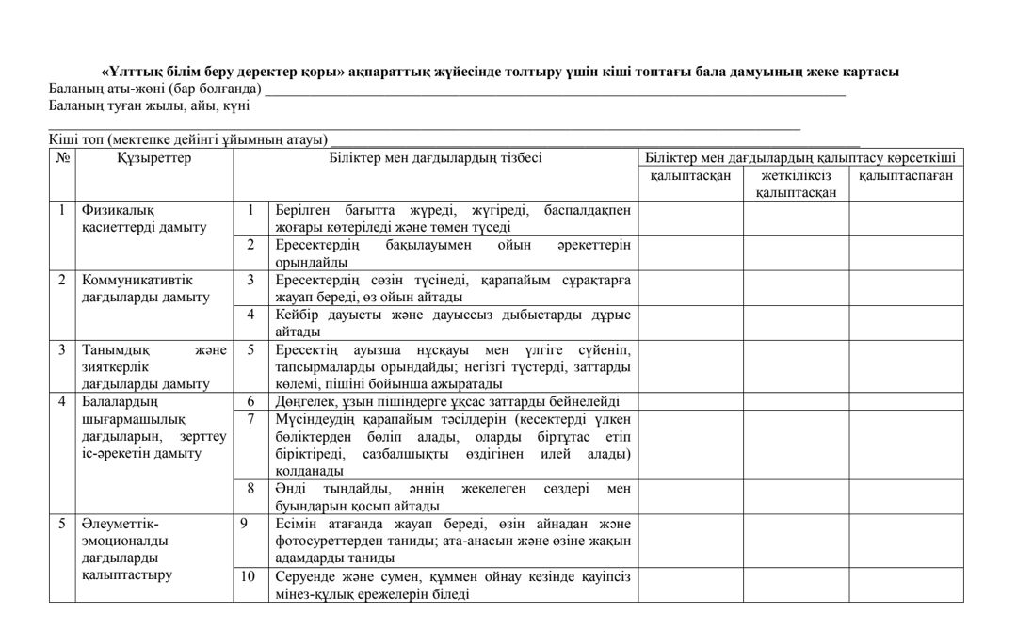

Slide 7


«АДАЛДЫҚ ӘЛІППЕСІ»
МЕКТЕП ЖАСЫНА ДЕЙІНГІ БАЛАЛАРДА ҚҰНДЫ ҚАСИЕТТЕР
МЕН АДАЛДЫҚТЫ ҚАЛЫПТАСТЫРУҒА БАҒЫТТАЛҒАН
ДИДАКТИКАЛЫҚ ОЙЫНДАР ЖИНАҒЫ

Slide 8
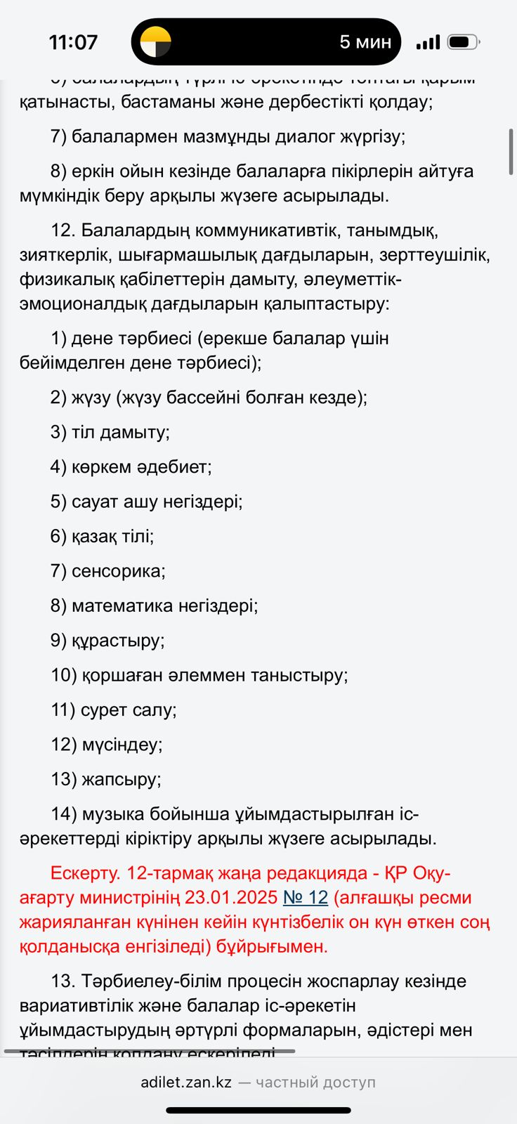
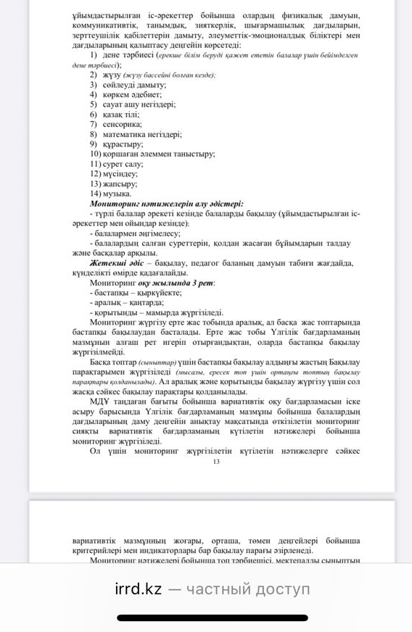
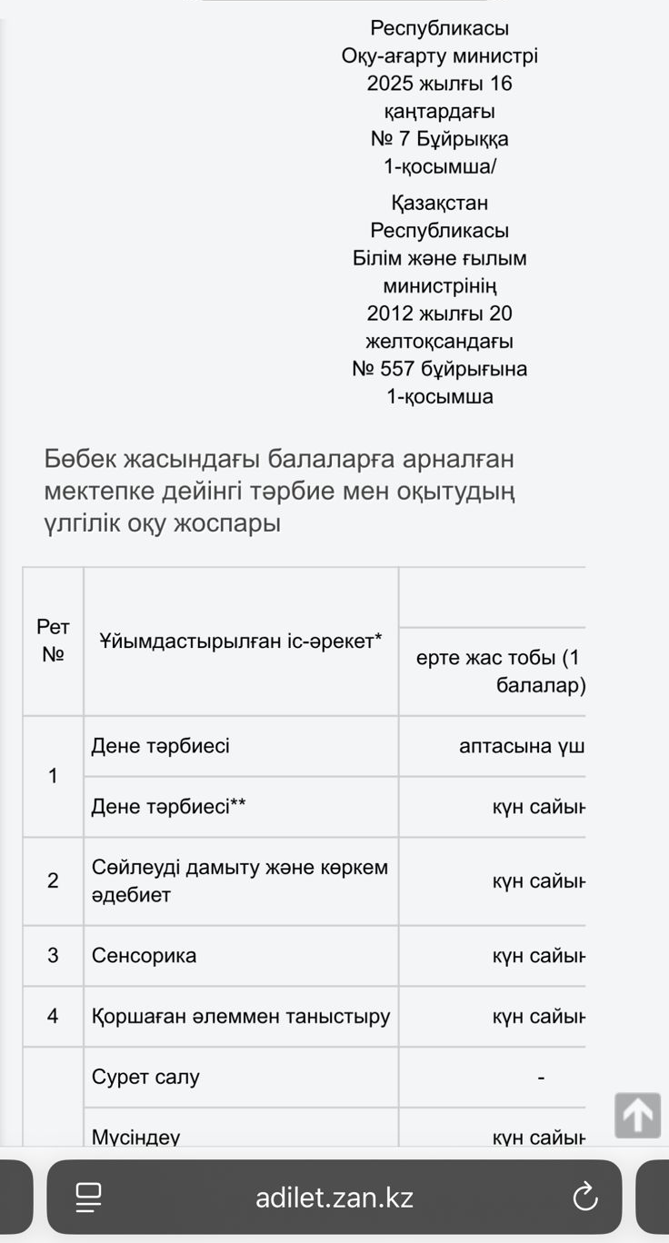
Стандарт, үлгілік оқу жоспары, үлгілік оқу бағдарламасы

